Slide 1

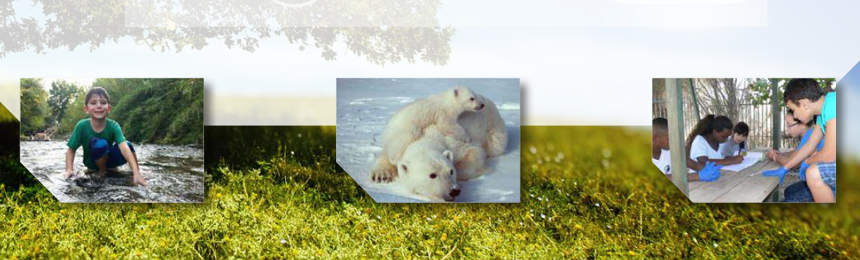
מצגת מלווה לשעורים
מדע וטכנולוגיה כיתה ו
מצגת מלווה לשער
קשרי קיום
פרק שני: מגוון יצורים חיים חלק א עמודים 254-224
התמונות והסרטונים מתוך pixabay
Notes:
פרק שני: מגוון יצורים חיים. הפרק מדגיש את חשיבותו של מגוון המינים בטבע ליצורים החיים ולאדם ומעמיק את ההבנה אודות יחסי הגומלין שבין היצורים החיים לבין סביבתם. הפרק מדגיש את האחריות המוטלת על
האדם לשמירה על מגוון המינים בטבע מבחינה ערכית, סביבתית וכלכלית.
פרק זה יעסוק בעיקר בהתאמות של יצורים חיים לסביבה ובקשרי גומלין בינם לבין הסביבה האביוטית.
הפרק מבסס ומרחיב את משמעות עקרון ההתאמה לסביבה בהקשרים חדשים. חשוב להביא את הלומדים למודעות שהתאמה לסביבה היא תכונה הישרדותית של יצורים חיים, שכן היא מאפשרת להם להשיג את צורכי הקיום. יש לשים לב לתפיסות חלופיות שמתייחסות להתאמות כפתרונות תכליתיים. לדוגמה: "לעצים יש עלים ירוקים כדי לבצע את תהליך הפוטוסינתזה", "הירבוע מסתתר במשך היום במחילות כדי להתגונן מהטמפרטורה". חשוב להדגיש כי התכונות של היצורים החיים, המותאמים לסביבה, הן תורשתיות ולא מתפתחות במשך חיי הפרט, כתוצאה מחשיפתו לתנאי הסביבה.

Slide 2

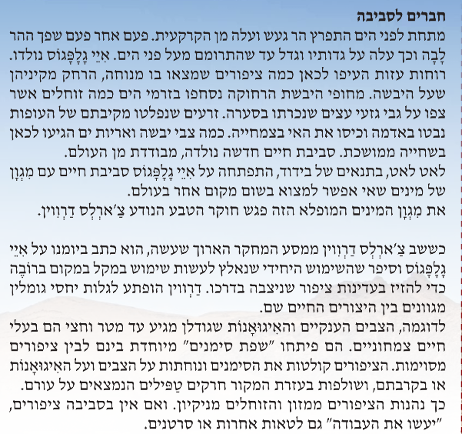
איגואנה ימית
צב יבשה פילי
מהם מרכיבי הסביבה של כדור הארץ שמאפשרים קיום חיים על פניו?
עמוד 214
Notes:
הפרק מתמקד במגוון המינים שבטבע ובחשיבותו לקיומם של יצורים חיים ושל האדם. הפרק מדגיש את אחריותו של האדם לשמירה על מגוון המינים בטבע, הן בשל ערכם הפנימי, הן בשל שירותי החינם שהם נותנים לטבע והן
בשל ערכם הכלכלי.

Slide 3

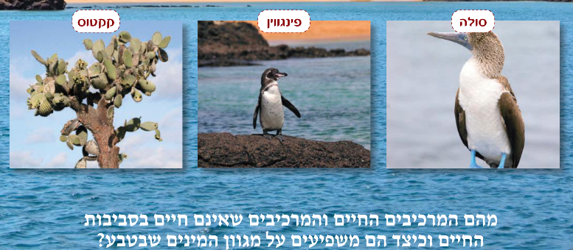
קראו את סיפור הפתיחה בעמוד 224 ודונו בשאלה.
מהם מרכיבי הסביבה של כדור הארץ שמאפשרים קיום חיים על פניו?
עמוד 214
Notes:
קוראים את סיפור הפתיחה לפרק ועורכים דיון בשאלה מהם המרכיבים החיים והמרכיבים שאינם חיים בסביבה ומהי השפעתם על מגוון המינים שבטבע.

Slide 4
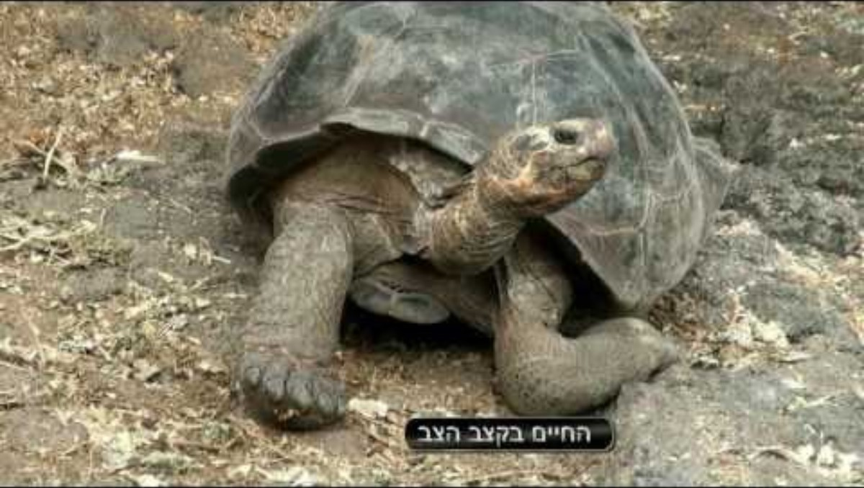
https://www.youtube.com/watch?v=b47XR1AgQCk
מהם מרכיבי הסביבה של כדור הארץ שמאפשרים קיום חיים על פניו?
עמוד 214
Notes:
https://www.youtube.com/watch?v=b47XR1AgQCk כתובת הסרטון
צופים בסרטון מגוון יצורים חיים באיי הגלפגוס.
הצפייה בסרטון פותחת צוהר לעולם חי ייחודי המתקיים באיי הגלפגוס.

Slide 5


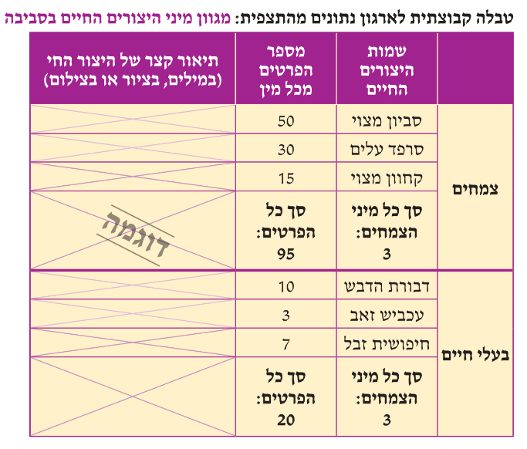
עמודים 229-226.
מהם מרכיבי הסביבה של כדור הארץ שמאפשרים קיום חיים על פניו?
עמוד 227
Notes:
תת פרק זה עוסק בהמחשת רעיון מגוון המינים ועושרו. מגוון המינים של יצורים חיים ניתן להמחשה כמעט בכל סביבה על פני כדור הארץ. בני האדם מתוודעים לעושר ולמגוון הזה בסביבת החיים הקרובה שלהם וגם
כשהם חוקרים סביבות רחוקות על פני כדור הארץ כולו.
עוד לפני שיוצאים לפעילות החוץ כיתתית, חשוב לחלק את התלמידים לקבוצות עבודה (שלושה עד חמישה תלמידים בקבוצה) ולדון בתפקידים השונים (למשל, מי מתעד בדף התצפית, מי מצלם, מי מחפש, מי מזהה בעזרת מגדירים ועוד). ה
תלמידים מתבקשים לדגום שטח מוגדר ולאתר בו מינים שונים של יצורים חיים וכן לתת אומדן על מספר הפרטים של כל אחד מהמינים. מומלץ להיעזר במגדירי צמחים ובעלי החיים לזיהוי היצורים החיים וכן לצלמם.
היכרות עם מגוון המינים נעשית באמצעות תצפית מונחית. לפני ביצוע התצפית מומלץ להתייחס לשטח שנבחר. לצורך כך יש להגדירו: האם זוהי סביבה טבעית או מלאכותית, ועל פי הגדרתה לבקש מהתלמידים להעריך אילו יצורים חיים הם
עתידים לגלות בסביבה הזו. מומלץ לתת להם לרשום את השערותיהם ולאמתן עם תוצאות התצפית. כך אפשר יהיה לדון גם באותם מינים שאינם שייכים ל ס ב י ב ה ו ב ס י ב ה שהתלמידים הכלילו אותם בהשערותיהם.
חלקות המחקר שיבחרו התלמידים צריכות להיות באותו הגודל ( 25 מ"ר) וחשוב שהן תהיינה מגוונות (למשל, גינה ציבורית, חורשה, שדה בר, חצר בית הספר).
בפרק משולבות התנסויות של עריכת תצפית. יש להבהיר לתלמידים שתצפית היא כלי לאיסוף נתונים, שאפשר להשתמש בו במחקר מדעי וגם בתהליכי הוראה–למידה. בתצפית אוספים נתונים אובייקטיביים מבלי לפרשם ומבלי להשתמש בתואר השם (למשל: הטווס יפה, הנחש מפחיד). יש להדגיש את עניין איסוף הממצאים בתהליך מדעי: הממצאים צריכים להיות רלוונטיים לשאלה המדעית שאנחנו שואלים, ועליהם לכלול די נתונים שמהם נוכל לגזור הכללות תקפות. ככל שאנחנו מרבים באיסוף נתונים )מדידות, במקרה הזה( אנחנו מקטינים את השפעתן של טעויות אקראיות ואנחנו יכולים להתבסס על מכלול המדידות (הממוצע) כדי להסיק מסקנות.

Slide 6


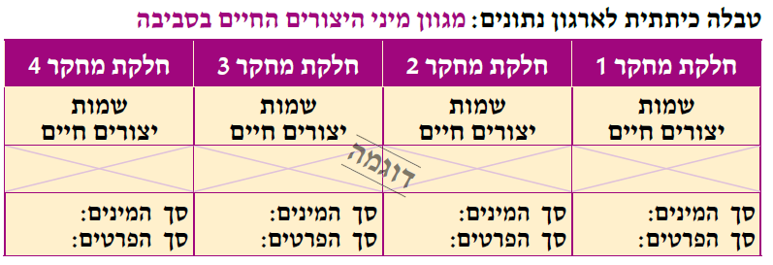
מהם מרכיבי הסביבה של כדור הארץ שמאפשרים קיום חיים על פניו?
עמודים 229-228
Notes:
חלק ב
חשוב לכוון את התלמידים לביצוע שיטתי של התצפית: הן מבחינת מקום התצפית (על פני הקרקע, מתחת לפני הקרקע וכו') – רצוי לסקור ביסודיות על פי ההבחנה הזו, והן מבחינת אמצעי התצפית: עין, מגדלת, משקפת וכו'. את הנתונים
התלמידים ישלימו בדף התצפית.
שימו לב: גם אם קיים קושי בזיהוי היצורים החיים, חשוב לבצע את המשימה. בשלב זה המטרה היא להתרשם מהרבגוניות וממספר הפרטים. אם יש קושי, מומלץ לצלם או לצייר את היצורים החיים ולמספר אותם (יצור מספר 1, מספר 2 וכן הלאה).
חלק ג
סיכום התצפית הוא שלב עיבוד הנתונים שנאספו. סעיפים 2-1 מכוונים לעיבוד הנתונים שנאספו בחלקת מחקר אחת. העיבוד מתייחס למגוון מיני היצורים החיים (כמה מינים שונים מצאנו?) וכן למספר הפרטים שנמצאו מכל מין (זהו עושר
המינים) וסך כל הפרטים שנמצאו בסביבה זו.
סעיף 1 מכוון לספירת מספר המינים (ולא למספר הפרטים). לדוגמה: בחלקת המחקר גילינו 15 מינים שונים של בעלי חיים.
סעיף 2 מכוון לספירת סך כל הפרטים. לדוגמה: במין א היו 5 פרטים, במין ב היו 10 פרטים. סך הכול: 15 פרטים.
השוואה בין החלקות השונות נועדה לעמוד על הדומה ועל השונה ביניהן. לצורך זה מוצע לעבוד בטבלת השוואה שיתופית מקוונת שבתוכה כל הקבוצות ישלימו את המידע שאספו.
מפעולת ההשוואה עולות שתי מסקנות:
1. בכל החלקות מתקיימים יצורים חיים.
2. סביבות חיים שונות מתאפיינות ביצורים חיים שונים מבחינת המגוון והכמות.
שאלה 4 מכוונת ליכולת המעשית שלנו לצפות ביצורים החיים. מובן שאין אנחנו יכולים לקלוט בחושינו את כל המידע הנמצא סביבנו, אך לבד מכך, ראוי כאן להמחיש את הרעיון שמספר המינים המוכרים לנו (למדע) קטן לאין שיעור
ממספר המינים הקיימים בטבע.

Slide 7
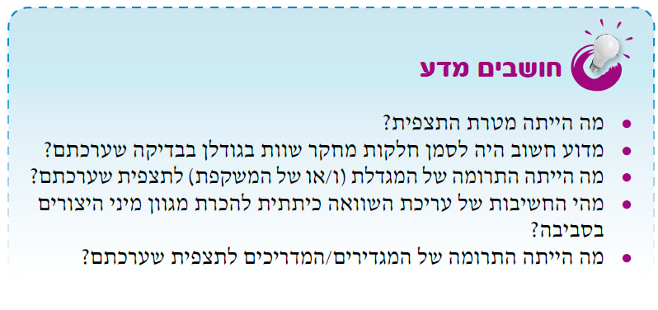
מהם מרכיבי הסביבה של כדור הארץ שמאפשרים קיום חיים על פניו?
עמוד 229
Notes:
תבנית זו נועדה לשקף את התצפית שעשו התלמידים כפעולה במסגרת חקירה מדעית. יש להדגיש שלצורך ההשוואה בין החלקות עלינו לאסוף נתונים מחלקות שוות גודל וזאת כדי להבטיח שההבדלים במגוון
המינים אינו נובע מגודל החלקות. חשוב להדגיש את התרומה של הטכנולוגיה בהגברת יכולתו של האדם לאסוף נתונים בעזרת מגדלת ומשקפת.

Slide 8
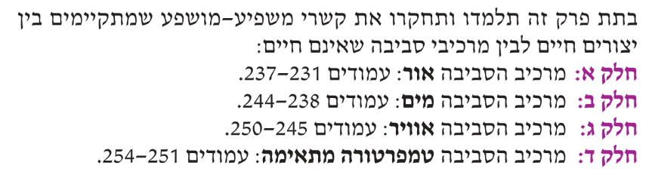
מהם מרכיבי הסביבה של כדור הארץ שמאפשרים קיום חיים על פניו?
עמוד 231
Notes:
תת פרק זה עוסק באפיון סביבת חיים על פי מרכיביה: מרכיבים חיים (יצורים חיים) ומרכיבים שאינם חיים. מרכיבים אלה הם בבחינת משאבים שאותם מנצלים היצורים החיים לצורכי הקיום שלהם, והם שקובעים את פניה של
הסביבה ואת צורות החיים בתוכה.
יש לשתף את התלמידים בנושאים שילמדו בתת פרק זה כדי ליצור מארגן מוקדם ללמידה.

Slide 9
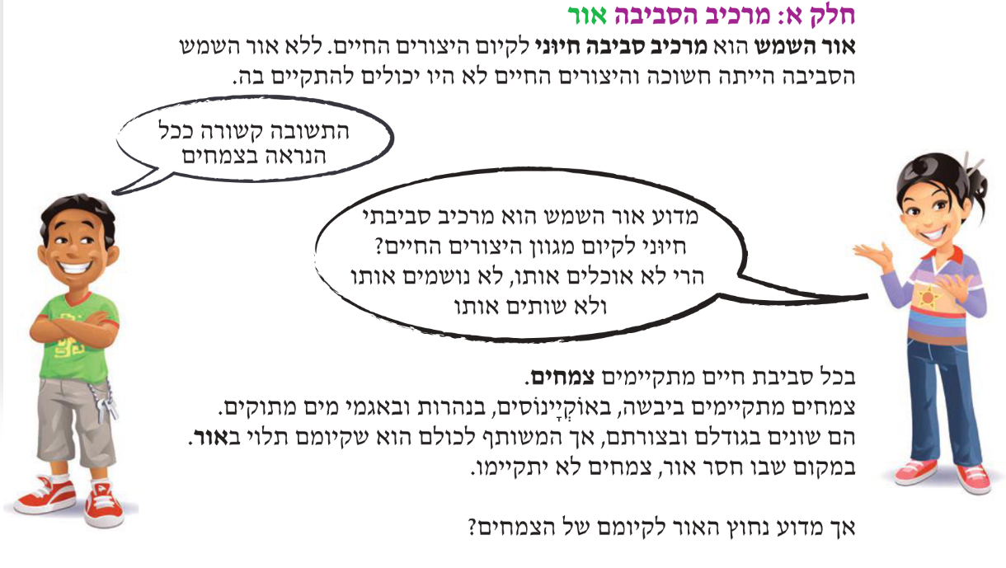
מהם מרכיבי הסביבה של כדור הארץ שמאפשרים קיום חיים על פניו?
עמוד 231
Notes:
אור הוא מרכיבי סביבתי שנחוץ לקיומם של יצורים חיים. האור משפיע על מרכיבי הסביבה החיים במישרין ובעקיפין.
בהשפעת האור מתאפשר קיומם של הצמחים, המהווים בסיס לכל היצורים החיים, בכל סביבת חיים על פני כדור הארץ.
היעדר של מרכיב סביבתי זה במערכת החיים אינו מאפשר את קיומה – ללא אור אין חיים.
מוצע להתחיל את לימוד הנושא בבירור ידע קודם של התלמידים באמצעות שאלות כגון: "האם יצורים חיים זקוקים לאור לצורך קיומם?" הסבירו.
וכמובן בדיון על תוכן השיח המתקיים בין הילדים ובשאלה: מדוע האור נחוץ לקיומם של צמחים?.
עלים יבשים ופרווה שנשרה נחשבים למרכיבי סביבה שאינם חיים למרות שמקורם מן החי.
כדי לקבוע אם מרכיב הוא חי או אינו חי יש להשתמש במאפייני החיים כקריטריונים לזיהוי.

Slide 10

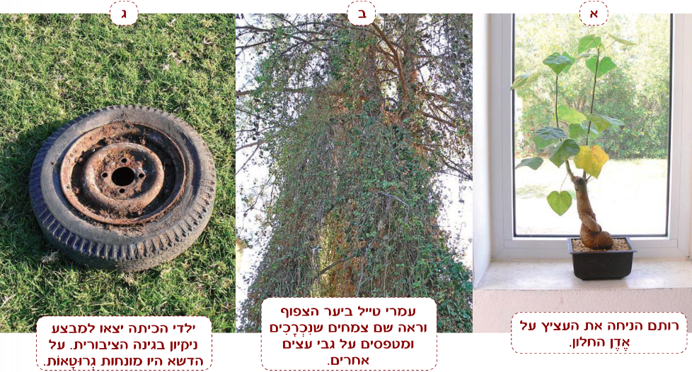
השיבו על סעיפים 3-1 בעמוד 232.
מהם מרכיבי הסביבה של כדור הארץ שמאפשרים קיום חיים על פניו?
Notes:
שימו לב: הקשר שבין צמחים לאור כבר מטופל ביחידת הלימוד "במבט חדש לכיתה ג", אך ברמה התופעתית. פרק זה מרחיב את הדיון לשאלות כגון "מדוע זקוקים הצמחים לאור?", "כיצד מותאמים הצמחים לקליטת אור?" ו"כיצד
מותאמים הצמחים לקיום בסביבות חיים שיש בהן מחסור באור?".
שימו לב: אפשר לקבל כל השערה ובפרט שניתן יהיה לבדוק אותה באמצעות ניסוי ותצפית. הידע שעליו מבוססת ההשערה יכול להיות מבוסס על ניסיון אישי (למשל, עובדות שנצפו).

Slide 11

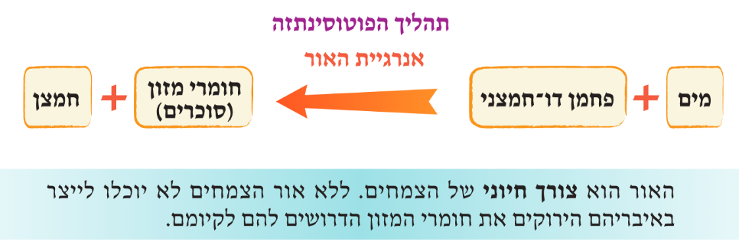
קראו את קטע המידע אנרגיה בשרות הצמחים שבעמוד 233 והשיבו על שאלות 3-1.
מהם מרכיבי הסביבה של כדור הארץ שמאפשרים קיום חיים על פניו?
Notes:
בקטע המידע מוצגים שני מושגי מפתח שטופלו ביחידות לימוד קודמות בסדרת במבט חדש – הזנה ומאפיין חיים (כיתות ב-ה). יש להניח שהמושג הזנה במשמעות של קליטת מזון מוכר לתלמידים מניסיונם היומיומי. המושג הזנה בהקשר לצמחים מופשט יותר, שכן לרוב התהליכים נסתרים מעיניהם.
קטע המידע מבהיר את הקשר שבין מזון לבין אנרגיית האור באמצעות תהליך הפוטוסינתזה ומדגיש את העובדה שצמחים בניגוד לבעלי חיים מייצרים את מזונם.
שימו לב: המושג פוטוסינתזה מוצג כאן ברמת ההגדרה. השימוש בו נועד ליצור תשתית מושגית ראשונית ללימודי ההמשך בחטיבת הביניים. חשוב ביותר לא להיצמד להגדרה המוצגת אלא להתמקד במהות – תהליך שהודות לקיומו צמחים יכולים לייצר מזון לצורך קיומם.
תהליך הפוטוסינתזה והתרשים שבעזרתו מוצג התהליך הם הזדמנות להוראת נושא מודלים.
נושא המודלים מוצג בהרחבה באתר במבט חדש (https://mabat.tau.ac.il/), מדורים, תת מדור מודלים.

Slide 12


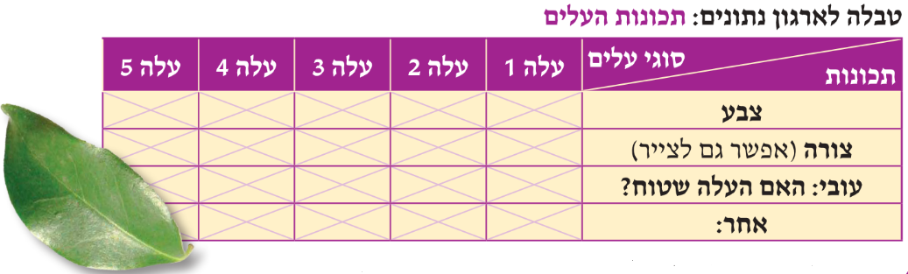
השיבו על סעיפים 6-1 בעמודים 235-234
מהם מרכיבי הסביבה של כדור הארץ שמאפשרים קיום חיים על פניו?
Notes:
מומלץ לבצע את המשימה בחצר בית הספר. שם ייחשפו התלמידים לצמחים בסביבת החיים שלהם, על כל איבריהם – ולא כאוסף של עלים המנותקים מצמח האם ומונחים על השולחן.
עוד לפני שיוצאים לפעילות חשוב לשאול את התלמידים מדוע נבחרו דווקא העלים לצורך בדיקת ההתאמה של הצמחים לקליטת אור? מדוע לא השורשים? הפירות?
מומלץ לבקש מהתלמידים לחשוב על קטגוריות המתאימות לנושא התצפית, עוד לפני שיראו את הטבלה. מומלץ לשאול אותם מדוע נבחרו התכונות המצוינות בטבלה לצורך בדיקת נושא ההתאמה לקליטת אור.
לאחר ביצוע התצפית חשוב להנחות את התלמידים להבחין בשתי תכונות מבנה משותפות שיש לרוב העלים ואשר להן חשיבות בקליטת אור (הצבע הירוק המעיד על הימצאות כלורופיל והצורה השטוחה) ולהסיק מכך
על ההתאמה של העלה לתפקודו בקליטת אור.

Slide 13

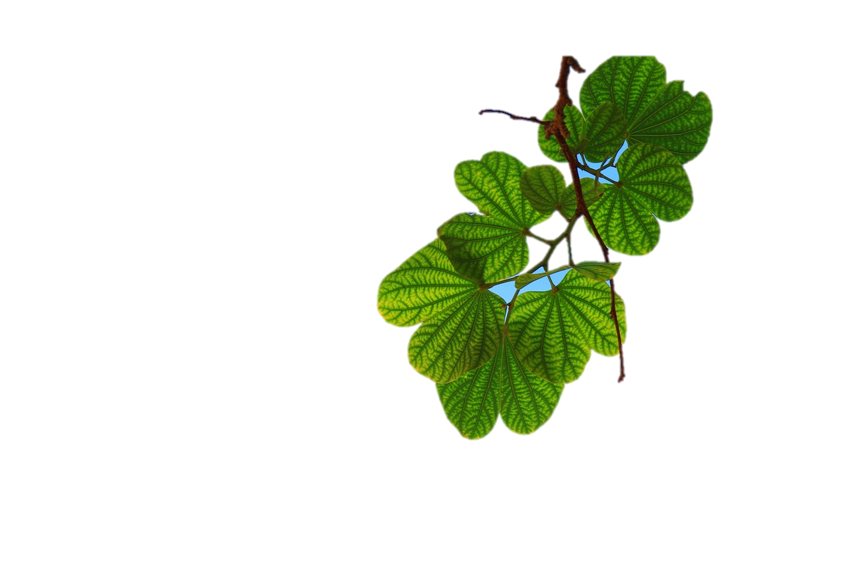


התבוננו בענף נושא עלים והשיבו על סעיפים 2-1 בעמוד 236.
השיבו על סעיפים 3-1 בעמוד 236.
Notes:
בחלק ב עוברים מן האיבר הבודד (העלה) אל הצמח השלם. התלמידים מתבקשים לבדוק את מספר העלים בענף וכן לבחון את האופן שבו מאורגנים העלים על הענף. חשוב לבקש מהתלמידים להעלות השערות הנוגעות ליעילות קליטת האור
בצמח שלם, ולכוון את התלמידים לדון הן במספר העלים והן בסידור שלהם: מה היתרון במספר גדול של עלים (יותר קולטני אור) וכיצד האופן שבו העלים מסודרים על הגבעול מבטיח קליטה מרבית של אור. את המסקנות מהתצפית כדאי לקשור להשערות שהועלו קודם לכן.
בחלק ג התלמידים מתבקשים לתאר את ההתאמות שגילו בעקבות ההתנסות ואת חשיבותן לקיום הצמחים.
שימו לב
חשוב לסכם את הפק בעזרת השאלות שבתבנית חושבים מדע.
תבנית זו מזמנת דיון בשיקולי דעת הקשורים בעריכת תצפית מדעית.
חשוב לערוך תצפית על מספר עלים כדי שניתן יהיה לערוך הכללה על סמך המשותף לכל העלים.

Slide 14
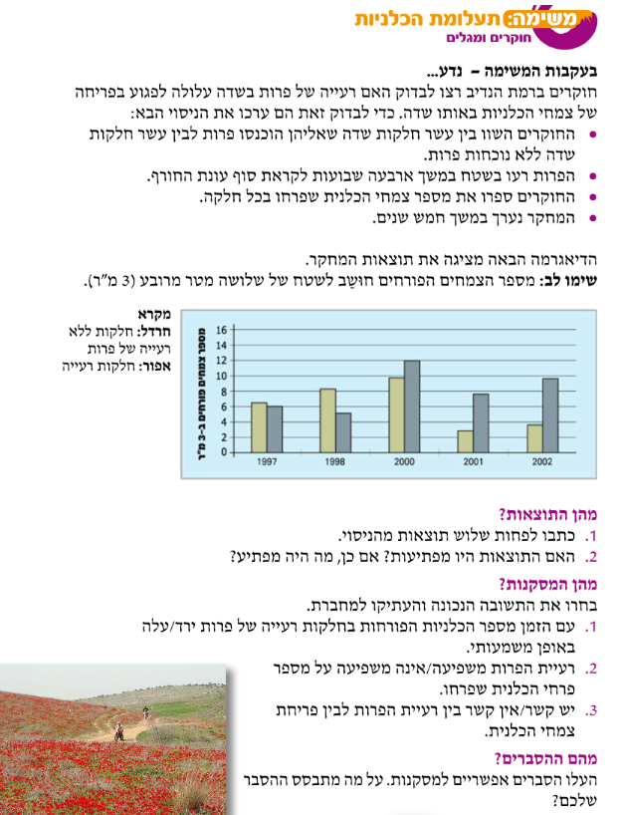

Slide 15

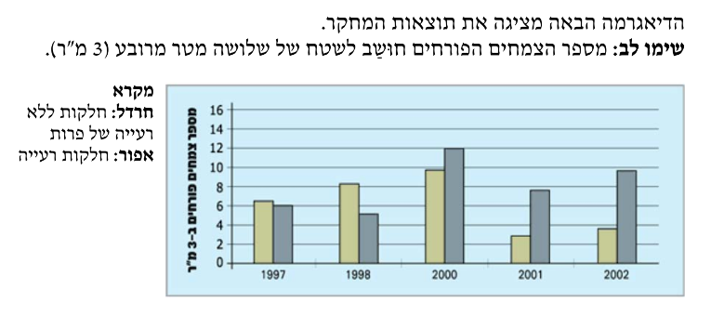
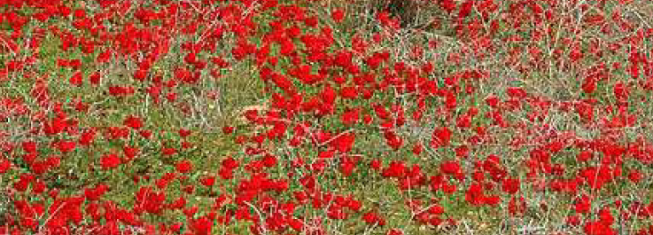
קראו תיאור מחקר שערכו חוקרים ברמת הנדיב, עמוד 237 והשיבו על השאלות שבעמוד זה.
מהם מרכיבי הסביבה של כדור הארץ שמאפשרים קיום חיים על פניו?
Notes:
תוצאות המחקר הראו שרעיית הפרות אינה פוגעת בפריחת הכלניות ואינה גורמת להקטנת אוכלוסיית צמחי הכלנית, אלא להיפך, רעיית הפרות מעודדת את הצמיחה והגידול בצמיחה מתבטא גם במספר גדול של צמחי הכלנית הפורחים.
מהו ההסבר לכך?
החוקרים מצאו שעוצמת האור בחלקה עם רעיית הפרות גבוה מזו שללא רעייה. הם הסיקו שעוצמת האור בחלקה זו גבוהה יותר כיון שהפרות הניזונות מן העשב מפחיתות את כמותו, וכתוצאה מכך אור שמש מגיע אל הכלניות.
בתנאים אלה הכלניות מצליחות לייצר יותר מזון, לאגור אותו בפקעות ולנצל אותו לפריחה ולייצר זרעים בשנה שלאחר מכן.

Slide 16

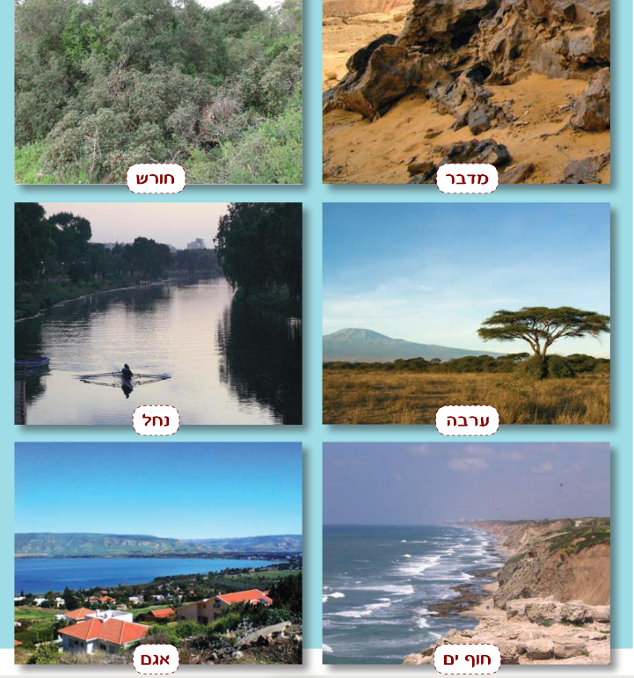
קראו את פסקת הפתיחה שבעמוד 238 ודונו בשאלה:
כיצד מושפע מִגוון מיני היצורים החיים בסביבה מכמות המים המצויים בה?
מהם מרכיבי הסביבה של כדור הארץ שמאפשרים קיום חיים על פניו?
עמוד 214
Notes:
מים הם מרכיב סביבה חיוני בכל סביבת חיים. כמות המים בסביבה משפיעה על מגוון המינים. ליצורים חיים שמתקיימים בסביבות חיים דלות במים יש התאמות שמאפשרות להם להתקיים בסביבות אלה. לאדם יש השפעה
רבה על כמות המים בסביבה ועל איכותם, ועליו מוטלת האחריות למנוע פגיעה במרכיב סביבתי זה.

Slide 17

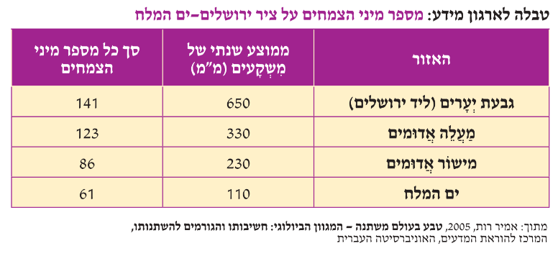
עיינו בנתונים שבטבלה והשיבו על השאלות בעמוד 239.
מהם מרכיבי הסביבה של כדור הארץ שמאפשרים קיום חיים על פניו?
Notes:
מים הם מרכיב סביבתי המשפיע על קיומם של יצורים חיים בסביבה. סביבות שבהן מצויים מים בשפע מאוכלסות על פי רוב במגוון רחב של מינים ובמספר פרטים גדול לכל יחידת שטח. לעומת זאת בסביבה דלה במים יתקיים מגוון קטן של מינים ומספר הפרטים לכל יחידת שטח יהיה קטן. אפשר לומר בהכללה שכאשר הולכת ופוחתת כמות המים בסביבה, הולך ופוחת מספר המינים ומספר הפרטים המסוגלים להתקיים בה.
מהנתונים שמוצגים בטבלה עולה שיש קשר ברור בין כמות המשקעים לבין מספר מיני הצמחים בסביבה. ככל שכמות המשקעים גדולה יותר )גבעת יערים( מספר המינים גדול יותר (שאלה 3). לאור זאת, אפשר לשער שמגוון היצורים החיים בערוץ הנחל יהיה גדול יותר מאשר מגוון המינים באזור מרוחק יותר ממים (שאלה 4).

Slide 18
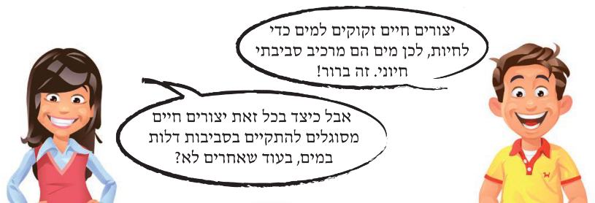
מהם מרכיבי הסביבה של כדור הארץ שמאפשרים קיום חיים על פניו?
עמוד 239
Notes:
השיח בין התלמידים יהווה בסיס לדיון והכנה לפרק שיעסוק בהתאמות צמחים ובעלי חיים לקיום בסביבות דלות במים.

Slide 19
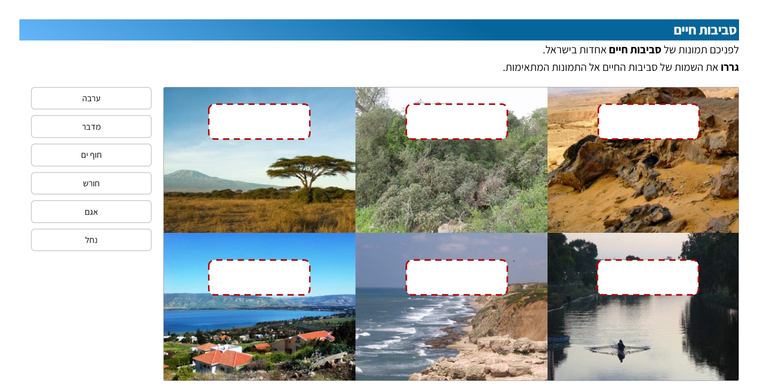
מהם מרכיבי הסביבה של כדור הארץ שמאפשרים קיום חיים על פניו?
Notes:
באתר במבט מקוון, בספר הדיגיטלי, המשימה: סביבות חיים, בעמוד 238.

Slide 20


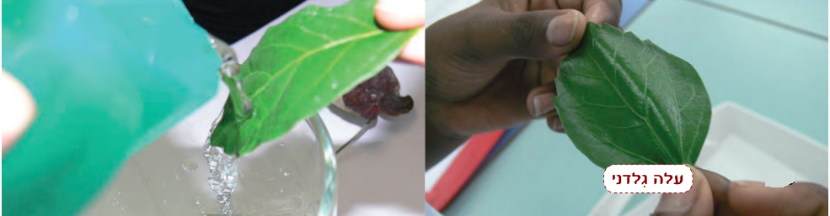
ערכו תצפית על העלים והשיבו על סעיפים 3-1 בעמוד 240.
מהם מרכיבי הסביבה של כדור הארץ שמאפשרים קיום חיים על פניו?

Slide 21

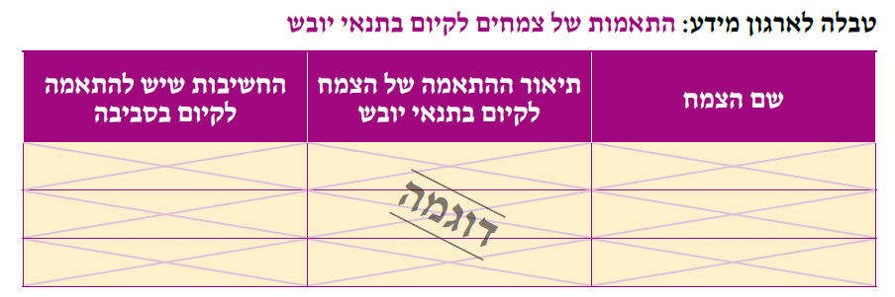
קִראו את קטע המידע התאמות של צמחים לקיום בתנאי יובש והשיבו על השאלות שבעמוד 242.
מהם מרכיבי הסביבה של כדור הארץ שמאפשרים קיום חיים על פניו?
Notes:
לפני ביצוע המשימה מוצע להמשיך את הדיון (ראו שקופית 17) בשאלות "כיצד אפשר להסביר שבסביבות דלות במים (יבשות), בכל זאת מצליחים להתקיים כמה וכמה מיני צמחים?״ ״מה מיוחד בצמחים
אלה שדווקא הם מצליחים להתקיים שם?״
לביצוע המשימה חשוב להביא סוגים שונים של עלים שאינם רעילים כמפורט ברשימת הציוד.
חשוב לחדד את הדיון בעניין הבחירה של איברי הצמח שאותם אנחנו בודקים. מדוע נבדקים העלים ולא איבר אחר של הצמח? התלמידים מתבקשים לאפיין את העלים באמצעות תצפית מכוונת (סעיפים א-ה של שאלה 1) ולשער
מכך אילו סוגי עלים מתאימים ביותר לקיום בתנאי יובש.

Slide 22
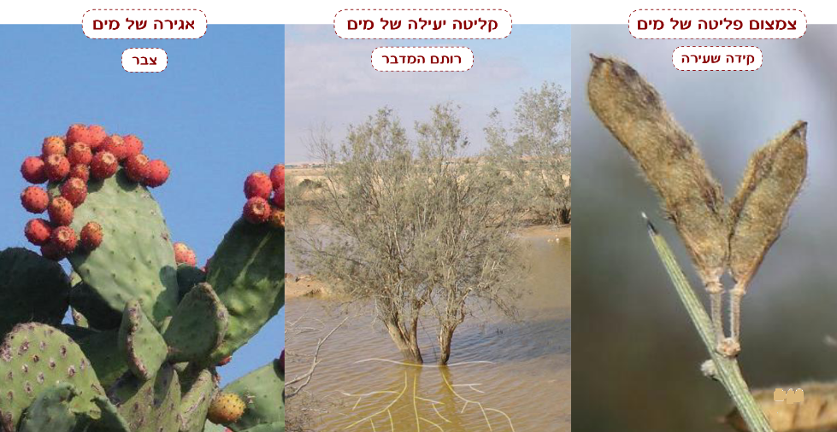
התאמות של צמחים לקיום בתנאי יובש
מהם מרכיבי הסביבה של כדור הארץ שמאפשרים קיום חיים על פניו?
עמוד 242
Notes:
הדיון בהתאמות של צמחים לתנאי יובש מצריך התייחסות מקדימה לשני תהליכים פיזיולוגיים שמתקיימים אצל כל היצורים החיים: קליטת מים מהסביבה ופליטת מים אל הסביבה. כאשר כמות המים הנפלטת גדולה
מכמות המים הנקלטת – צפויה סכנת התייבשות של היצור החי.
תשובה לשאלה 1: כאשר כמות המים הנפלטת מהצמח גדולה מהכמות הנקלטת עלול להיווצר בצמח מצב של מחסור במים.
תשובה לשאלה 2: התאמות לצמצום פליטת המים: מעטה שומני ומבריק על העלים, מעטה של שערות קטנות ולבנות בחלק התחתון של העלים, נשירת עלים בעונה היבשה, החלפת עלי חורף בעלי קיץ.
תשובה לשאלה 3: התאמות להגברת קליטת המים: שורשים ארוכים.
תשובה לשאלה 4: רותם המדבר – השרת עלים (צמצום איבוד מים) ושורשים מעמיקים (הגברת קליטה של מים); חצב – בצל – אגירת מים; קידה שעירה – השרת עלים בקיץ (צמצום איבוד מים).

Slide 23
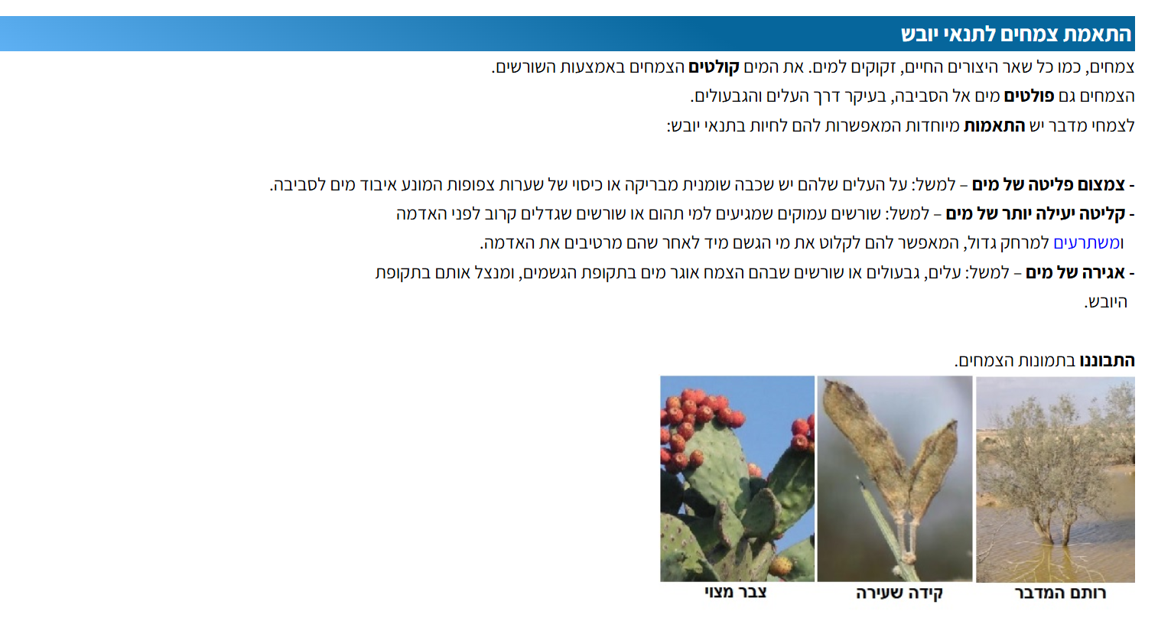
מהם מרכיבי הסביבה של כדור הארץ שמאפשרים קיום חיים על פניו?
Notes:
באתר במבט מקוון, בספר הדיגיטלי, המשימה: התאמת צמחים לתנאי יובש, בעמוד 242.

Slide 24

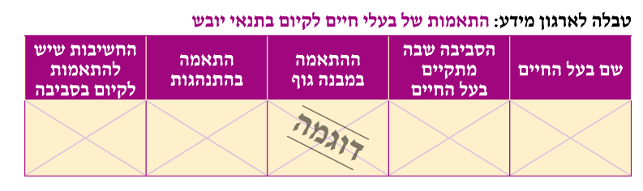
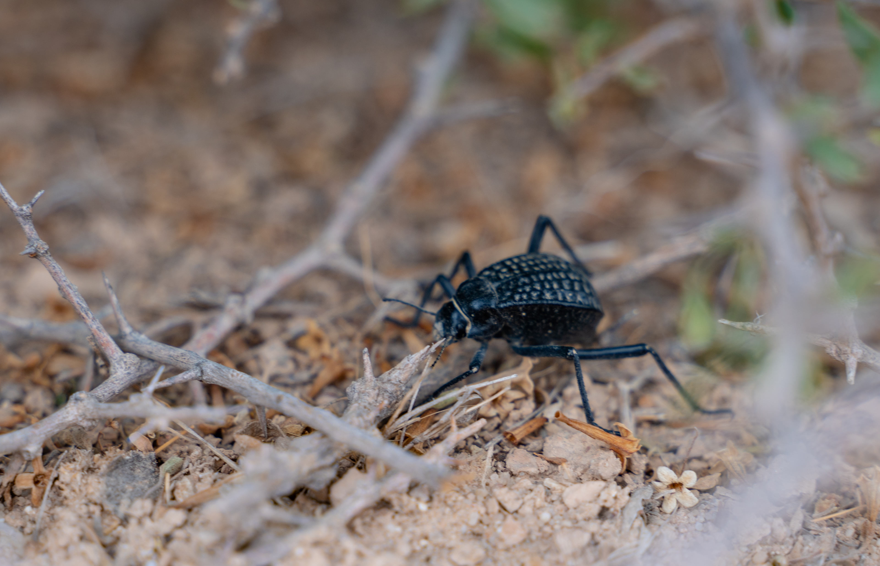
קִראו את קטע המידע התאמות של בעלי חיים לקיום בתנאי יובש
והשיבו על השאלות שבעמוד 244.
שחאורית סיני
מהם מרכיבי הסביבה של כדור הארץ שמאפשרים קיום חיים על פניו?
Notes:
בדומה לצמחים, גם הקיום של בעלי חיים בסביבות חיים דלות במים מתאפשר הודות להתאמות המאפשרות להם לצמצם את איבוד המים אל הסביבה ולאפשר להם לקלוט מים מן הסביבה.
תשובה לשאלה 1: כאשר כמות המים הנפלטת מגופו של בעל החיים גדולה מכמות המים הנקלטת, עלול להיווצר בגופו של בעל החיים מצב של מחסור במים.
תשובה לשאלה 2: הפרשת כמות מועטה ומרוכזת של שתן וזיעה, רגלים מוגבהות מהקרקע.
תשובה לשאלה 3: פעילות לילית, תנועה לכיוון מקורות מים.
תשובה לשאלה 4: קטת המדבר: התאמה בהתנהגות (תנועה לחיפוש מקורות מים). חרדון החולות: התאמה בהתנהגות (שהייה במקומות מוצלים). קוצן מצוי: התאמה בהתנהגות (הסתתרות במשך היום מפני קרינת השמש).

Slide 25

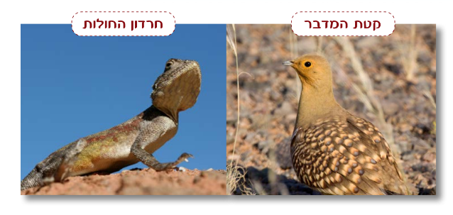
השיבו על שאלות 2-1 בתבנית אל הרשת.
מהם מרכיבי הסביבה של כדור הארץ שמאפשרים קיום חיים על פניו?
עמוד 244
Notes:
המשימה מזמנת שימוש במיומנויות מידעניות: חיפוש מידע ברשת, ארגון ומיזוג מידע והצגתו בכרטיס איפיון. את המשימה מומלץ לבצע בבית.

Slide 26
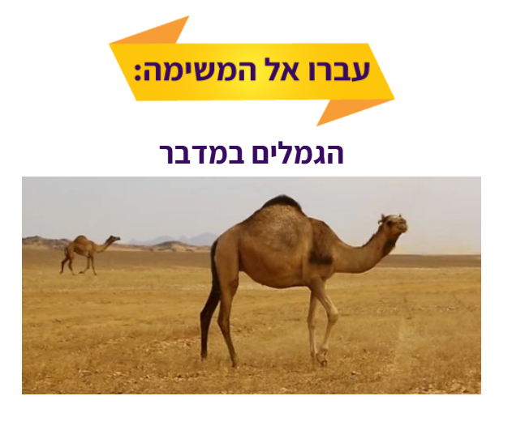
מהם מרכיבי הסביבה של כדור הארץ שמאפשרים קיום חיים על פניו?
Notes:
באתר במבט מקוון, בספר הדיגיטלי, המשימה: הגמלים במדבר, בעמוד 243.

Slide 27
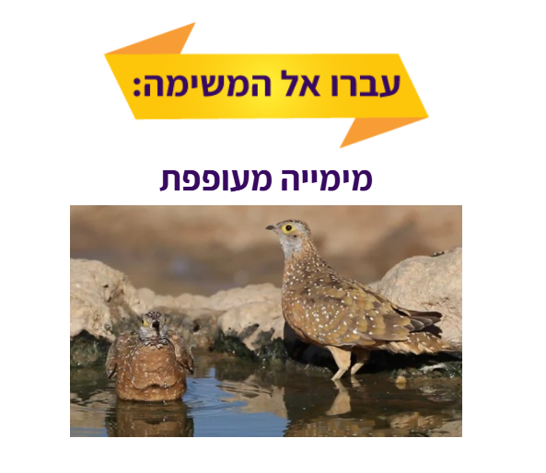
מהם מרכיבי הסביבה של כדור הארץ שמאפשרים קיום חיים על פניו?
Notes:
באתר במבט מקוון, בספר הדיגיטלי, המשימה: מימייה מעופפת, בעמוד 244.

Slide 28


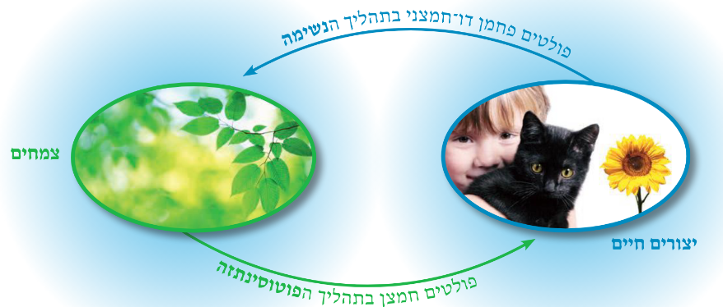
השיבו על שאלות 5-1 בעמודים 246-245.
מהם מרכיבי הסביבה של כדור הארץ שמאפשרים קיום חיים על פניו?
Notes:
יש לתת את הדעת לתפיסה חלופית ביחס לתהליך הנשימה ולתהליך הפוטוסינתזה. יש המבינים בטעות את תהליך הפוטוסינתזה כתהליך הפוך לנשימה. מדובר בשני תהליכי חיים שונים לחלוטין. תהליך הנשימה הוא מאפיין חיים של יצורים חיים, שבעקבותיו נוצרת אנרגיה הדרושה לפעילות הגוף. תהליך הפוטוסינתזה מתרחש רק בצמחים, קיומו תלוי באור השמש ובעקבותיו נוצרים חומרי מזון (סוכרים).
הקשר בין צמחים לבין בעלי חיים בקשר למרכיב הסביבה אוויר נחשף בהדרגה: שאלה 1 מתייחסת לגז הדרוש לנשימה (חמצן) ולגז הנפלט בתהליך זה (פחמן דו ־ חמצני),
שאלה 2 מתייחסת לגז הדרוש לתהליך הפוטוסינתזה (פחמן דו ־ חמצני) ולגז הנפלט בתהליך זה (חמצן). הצגה של כל אחד מהתהליכים בתרשים עשויה להקל על חשיפת הקשר (שאלה 4).
הקשר שנחשף בעקבות השוואת התשובות של סעיפים ב-ג של שאלות 2-1 מצביע על כך שתוצר הפלט של צמחים (חמצן)דרוש לנשימה של יצורים חיים (כולל צמחים). תוצר הפלט של תהליך הנשימה ביצורים חיים (פחמן דו ־ חמצני) נקלט על ידי הצמחים בתהליך הפוטוסינתזה.

Slide 29
המשך
השיבו על שאלות הסיכום בעמוד 246.
מהם מרכיבי הסביבה של כדור הארץ שמאפשרים קיום חיים על פניו?
Notes:
סיכום
התרשים מציג את קשר הקיום בין צמחים לבין יצורים חיים בהקשר לגזים חמצן ופחמן דו ־ חמצני. אפשר ללמוד מהתרשים שקלט של תהליך הנשימה הוא פלט של תהליך הפוטוסינתזה (וההיפך).
הודות לתהליך הפוטוסינתזה מתחדש החמצן שבאוויר והחמצן המומס במים.
סעיף ג: קיומם של בעלי החיים ובכללם האדם תלוי בצמחים בגלל הצורך באספקת חמצן לתהליך הנשימה ובמזון (צמחים הם יצרני המזון שבטבע).
סעיף ד: האוויר מכיל שני גזים חשובים: חמצן שדרוש לנשימה של יצורים חיים, פחמן דו־ חמצני שדרוש לתהליך הפוטוסינתזה.
כדאי לאזכר את תבנית הטיעון טיעון=טענה +נימוקים מבוססים.

Slide 30
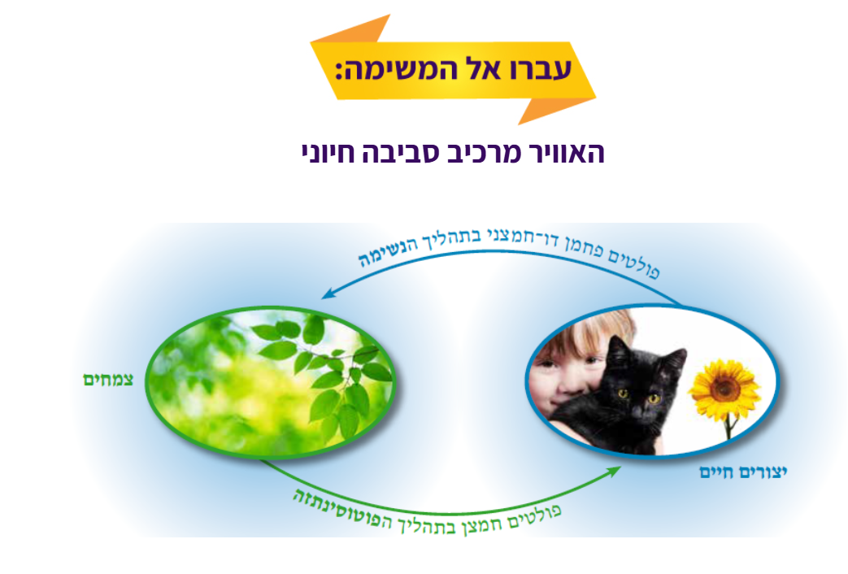
מהם מרכיבי הסביבה של כדור הארץ שמאפשרים קיום חיים על פניו?
Notes:
באתר במבט מקוון, בספר הדיגיטלי, המשימה: האוויר מרכיב סביבה חיוני, בעמוד 246.

Slide 31

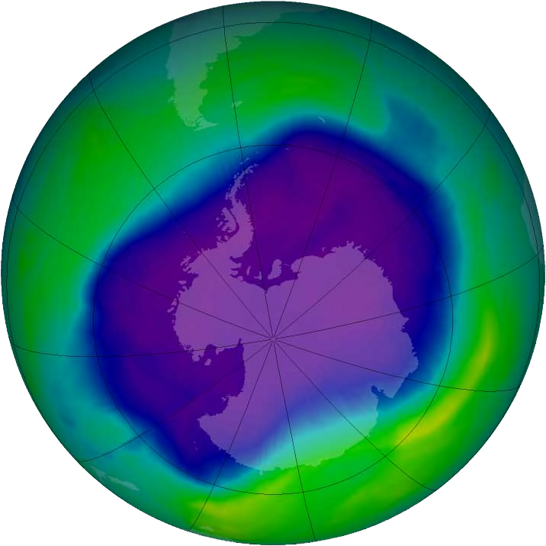
קִראו את קטע המידע הפגיעה בשכבת האוזון והשיבו על השאלות בעמוד זה.
מהם מרכיבי הסביבה של כדור הארץ שמאפשרים קיום חיים על פניו?
עמוד 247
הדמיה של החור בשכבת האוזון מעל אנטארקטיקה, ספטמבר 2006 (נחלת הכלל)
Notes:
האדם הוא יצור חי ולקיומו דרוש אוויר.
בניגוד ליצורים חיים אחרים, האדם משפיע על מרכיבי הסביבה באופן משמעותי, ישיר ועקיף, ובכך למעשה משנה אותם. מומלץ לדון עם התלמידים במשמעות הכותרת, ולהעלות את ידיעותיהם המוקדמות בכל הנוגע לדרכים
שבהן האדם משפיע על האטמוספרה ולהשלכות שיש לכך על הסביבה המיידית ועל הסביבה הגלובלית (סכנה בריאותית, התחממות כדור הארץ, פגיעה בשכבת האוזון, גשם חומצי ועוד).
ממחקר שנערך באו"ם עולה, שכבת האוזון המגנה על החיים מהקרינה האולטרא ־ סגולה של השמש מראה סימנים ראשונים של התעבות לאחר שנים של הידלדלות מסוכנת וזאת בעקבות איסור השימוש שבגזים
הפוגעים בשכבת האוזון.

Slide 32

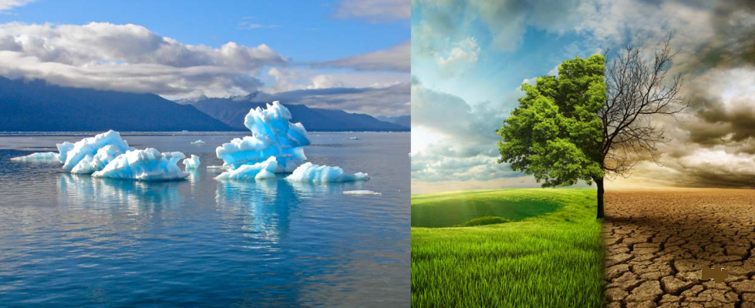
קִראו את קטע המידע התחממות כדור הארץ עמודים 249-248 והשיבו על השאלות בתבנית אפשר גם אחרת בעמוד 250.
מהם מרכיבי הסביבה של כדור הארץ שמאפשרים קיום חיים על פניו?
Notes:
התגברות אפקט החממה קשורה בתוספת של גזי חממה לאטמוספרת כדור הארץ. חשוב להדגיש שנוסף על גז פחמן דו ־ חמצנ י נפלטים לאטמוספרה גזי חממה אחרים, למשל מֶתָן. ככל שכמות גזי החממה שנפלטים לאוויר תגדל,
טמפרטורת כדור הארץ עלולה לעלות.
כאשר דנים בתופעות עולמיות של שינוי אקלים הופך כדור הארץ כולו לסביבה אחת והדיון במגוון הביולוגי מתרחב לכלל היצורים החיים על פני כוכב הלכת שלנו.
ברוח זאת, גם הדיון בהשפעת האדם על הסביבה מתרחב וכולל את כל המין האנושי, לפיכך, גם האחריות לנזקים הנגרמים עקב פעילות האדם חלה על כלל בני האדם ועל כל אדם בנפרד.

Slide 33


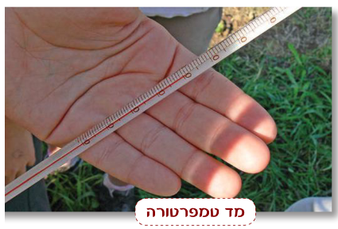
צאו לחצר בית הספר ומדדו טמפרטורות בהתאם להנחיות בחלק א של המשימה סעיפים 2-1 בעמודים 252-251.
מהם מרכיבי הסביבה של כדור הארץ שמאפשרים קיום חיים על פניו?
Notes:
טמפרטורה היא מרכיב סביבתי המשפיע על קי ומם של יצורים חיים. מומלץ לקיים דיון מוקדם בשאלות כגון : למה הכוונה ב"טמפרטורה מתאימה" – מתאימה למה? האם וכיצד מושפעים יצורים חי ים מטמפרטורת הסביבה? האם יש קשר
בין הטמפרטורה לבין מגוון המינים בסביבה?
לפני היציאה לתצפית חשוב לשאול את התלמידים אילו גורמים יכולים לדעתם להשפיע על טמפרטורת הסביבה? על פי הגורמים הללו: איך נתכנן את התצפית שלנו, היכן נמדוד טמפרטורה, איך נשווה בין מקום למקום?
במשימה משולבות שתי מדידות. במדידה הראשונה מודדים את הטמפרטורה במקומות מוצלים וחשופים לשמש.
במדידה השנייה מודדים את הטמפרטורה במרחקים שונים מפני הקרקע.
שתי המדידות נועדו להביא את התלמידים להבנה שבאותה סביבת חיים אפשר למצוא תנאי טמפרטורה שונים. מגוון של טמפרטורות בסביבה אחת מאפשר למינים שונים של יצורים חיים להתקיים בה.

Slide 34
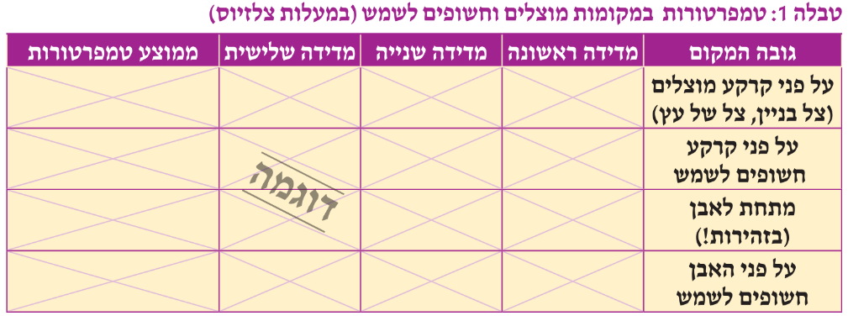
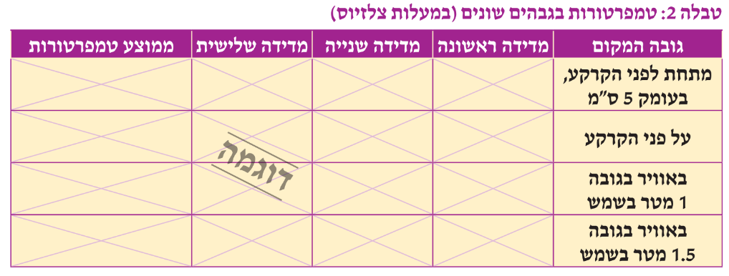
(המשך)
מהם מרכיבי הסביבה של כדור הארץ שמאפשרים קיום חיים על פניו?
עמוד 252
Notes:
חשוב להדגיש: איסוף הנתונים בתהליך החקר המדעי: על הנתונים להיות רלוונטיים לשאלת החקר ולכלול די נתונים שמהם ניתן יהיה לבנות הכללות תקפות. ככל שמרבים באיסוף נתונים, מקטינים את השפעתן של טעויות
מקריות. חשוב להדגיש את היתרונות בשימוש בטבלה: ארגון הנתונים בטבלה מקל על ארגונם ועל שליפת מידע מתוכם.

Slide 35
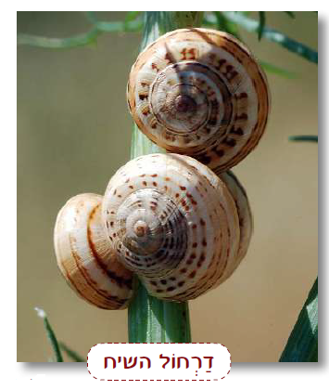

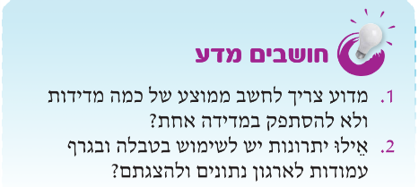
השיבו על סעיפים 2-1 בהנחיות בשמש ובצל ובגבהים שונים עמוד 253
השיבו על סעיפים 4-1 בעמוד 253.
מהם מרכיבי הסביבה של כדור הארץ שמאפשרים קיום חיים על פניו?
Notes:
את המסקנה חשוב לנסח בצורת כלל: ככל שעולים בגובה מעל פני הקרקע, הטמפרטורה יורדת; ככל שמעמיקים מתחת לפני הקרקע, הטמפרטורה יורדת.
מסקנה זו עתידה לסייע בניסוח ההשערות שבסעיפים 5-4.
בהסתמך על המגמה הנצפית בגרף יש לשער שככל שנעלה לגובה (2 מטר, 3 מטר, 20 מטר) הטמפרטורה תרד, וככל שנעמיק בקרקע (10 ס"מ, 30 ס"מ, 1 מטר) הטמפרטורה תרד.

Slide 36

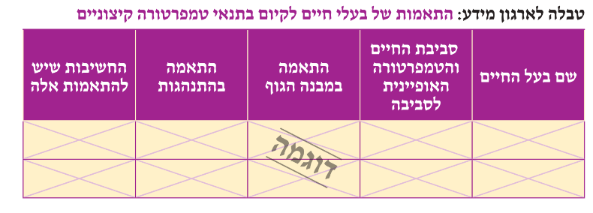
השיבו על סעיפים 3-1 בהנחיות בעמוד 254.
מהם מרכיבי הסביבה של כדור הארץ שמאפשרים קיום חיים על פניו?
Notes:
בתנאי טמפרטורה קיצוניים אורבת ליצורים החיים (למשל במדבריות ובקטבים) סכנה של התחממות יתר או של התקררות יתר.
במצב כזה גופם לא יוכל לתפקד. בתנאים כאלה מתקשים להתקיים רוב מיני היצורים החיים. למרות קיומן של טמפרטורות קיצוניות באזורים שונים על פני כדור הארץ, מתקיימים שם יצורים חיים. חשוב לעמת את התלמידים עם הבעיה: "כיצד בכל זאת מצליחים מינים מסוימים של יצורים חיים להתקיים שם, כאשר בסביבת החיים שלהם מתקיימים תנאי טמפרטורה קיצוניים?".
התאמות במבנה הגוף: טמפרטורות נמוכות - שכבת שומן עבה, נוצות, פרוות שיער עבה בחורף; טמפרטורות גבוהות - פרווה קצרה ודלילה בקיץ.
התאמות בהתנהגות: טמפרטורות נמוכות – תרדמת חורף, נדידה; טמפרטורות גבוהות - טיפוס על עצמים גבוהים, הסתתרות במחילות בשעות היום.
המשימה מזמנת שימוש במיומנויות מידעניות: חיפוש מידע ברשת, ארגון ומיזוג מידע והצגתו בדרכים מתאימות.
את המשימה מומלץ לבצע בבית.

Slide 37
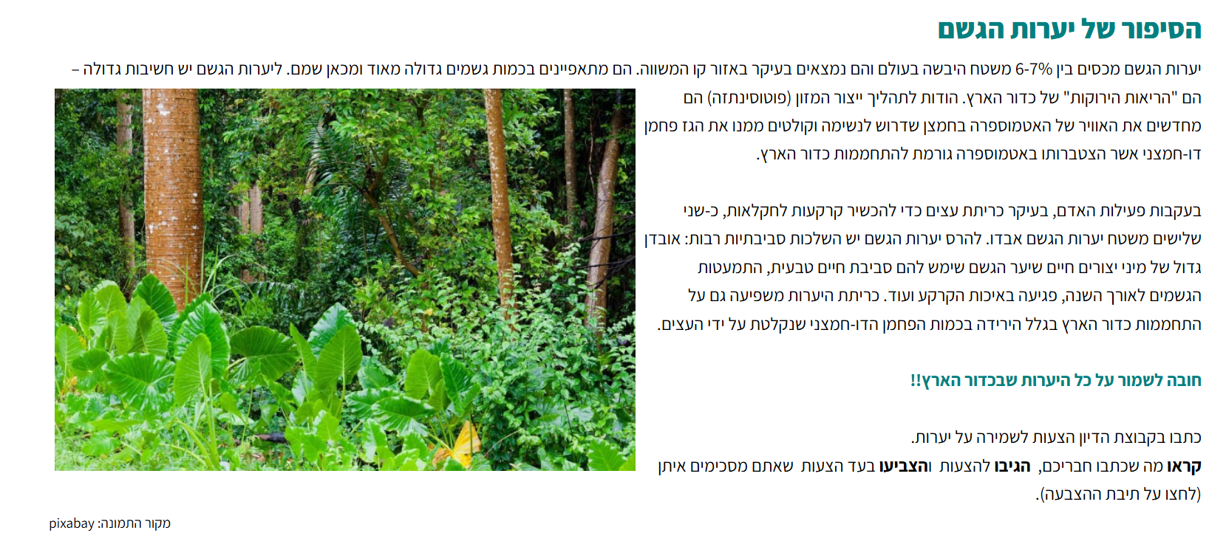
מהם מרכיבי הסביבה של כדור הארץ שמאפשרים קיום חיים על פניו?
Notes:
באתר במבט מקוון, בספר הדיגיטלי, המשימה: הסיפור של יערות הגשם, בעמוד 246.

Slide 38

משימה מתוקשבת
מהם מרכיבי הסביבה של כדור הארץ שמאפשרים קיום חיים על פניו?
Notes:
באתר במבט מקוון, יחידת התוכן שינוי אקלים, המשימה: חם כאן- כיצד מתמודדים יצורים חיים עם שינוי האקלים?. המשימה עוסקת בהשפעת עליית הטמפרטורה הממוצעת של כדור הארץ על מגוון המינים שבטבע.

Slide 39
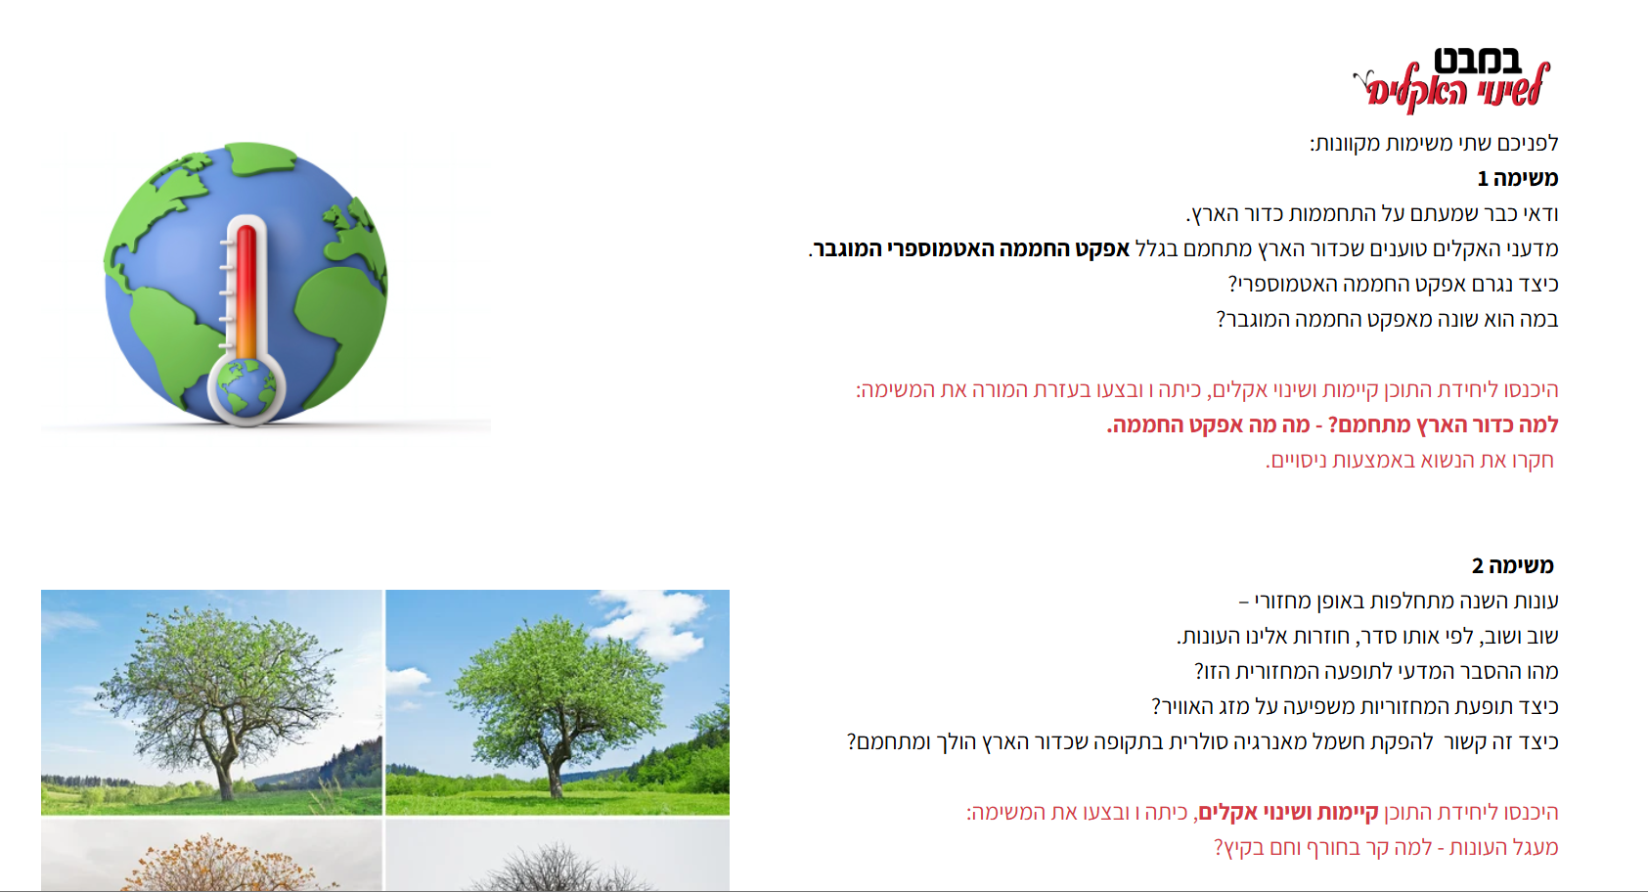
מהם מרכיבי הסביבה של כדור הארץ שמאפשרים קיום חיים על פניו?
Notes:
באתר במבט מקוון, בספר הדיגיטלי, שתי משימות ביחידות התוכן בנושא שינוי אקלים, בעמוד 248.

Slide 40
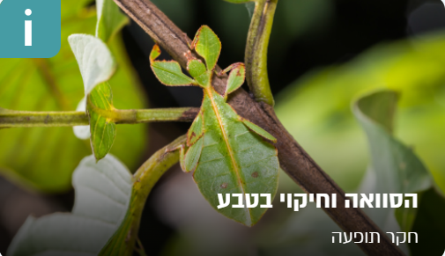
משימה מתוקשבת
מהם מרכיבי הסביבה של כדור הארץ שמאפשרים קיום חיים על פניו?
Notes:
באתר במבט מקוון, יחידת התוכן עולם היצורים החיים, המשימה: הסוואה וחיקוי בטבע. המשימה עוסקת ביתרונות צבעי הסוואה ובחשיבות בעלי חיים להישרדות בטבע, וכן ביתרונות החקיינות בטבע.

Slide 41
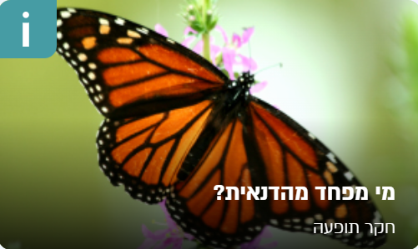
משימה מתוקשבת
מהם מרכיבי הסביבה של כדור הארץ שמאפשרים קיום חיים על פניו?
Notes:
באתר במבט מקוון, יחידת התוכן עולם היצורים החיים, המשימה: מי מפחד מהדנאית?. משימה עוסקת תופעת הנדידה העונתית של הפרפרים ובחשיבותה, במחזור החיים של הפרפרים. כמו כן, המשימה עוסקת בצבעי אזהרה וחשיבותם להישרדותם בטבע.

Slide 42
עוברים
למצגת מלווה לפרק השני חלק ב
מהם מרכיבי הסביבה של כדור הארץ שמאפשרים קיום חיים על פניו?

